Slide 1









שבוע העליות

Slide 2








מתי השתמשו לראשונה במושג “עלייה לארץ"?
כשהגיעו העולים הראשונים
בספר
בראשית
במגילת העצמאות

Slide 3
מהיכן הגיעו יהודים לישראל בעליית ‘אעלה בתמר'?
מתימן
מעיראק
מפולין

Slide 4
מהי 'העפלה'?
מעבר שלב מ’עולה’ ל’ותיק’
מילה אחרת לעלייה
עלייה לא חוקית

Slide 5
מה היא העלייה הכי גדולה שהגיעה לישראל?
העלייה מאירופה ומדינות ערב אחרי השואה
העלייה מברה”מ לשעבר בשנות ה-90'
העלייה מעיראק בשנות ה-50'

Slide 6
מהיכן הפליגה אוניית ‘אגוז'?
מצרפת
לישראל
מארגנטינה לישראל
ממרוקו
לישראל

Slide 7
איך קראו לשתי העליות הגדולות בהן הגיעה קהילת 'ביתא ישראל' מאתיופיה?
עליית נשר
ועליית אריה
עליית משה ועליית שלמה
עליית יעקב ועליית רחל

Slide 8
כמה עולים הגיעו לארץ
בשנת ?2022
74,714
40,305
55,680

Slide 9

מהו מבצע 'עולים הביתה'?
שאלת בונוס!

Slide 10
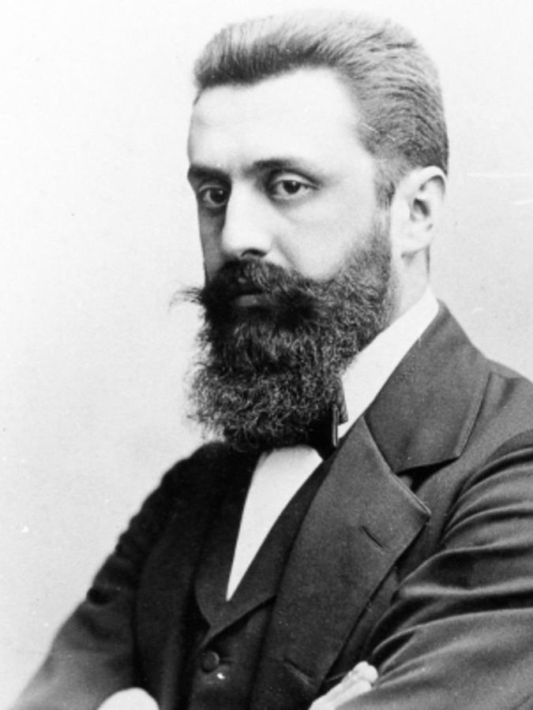
"אין בן אנוש עשיר או בעל עוצמה
שיכול להעביר עם שלם ממקום למקום.
רק רעיון יכול לעשות זאת."
בנימין זאב הרצל

Slide 11
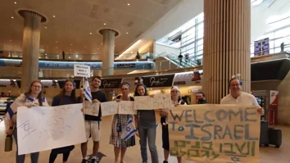

25 עולים מארה”ב הגיעו לישראל
דווקא בזמן המלחמה

Slide 12
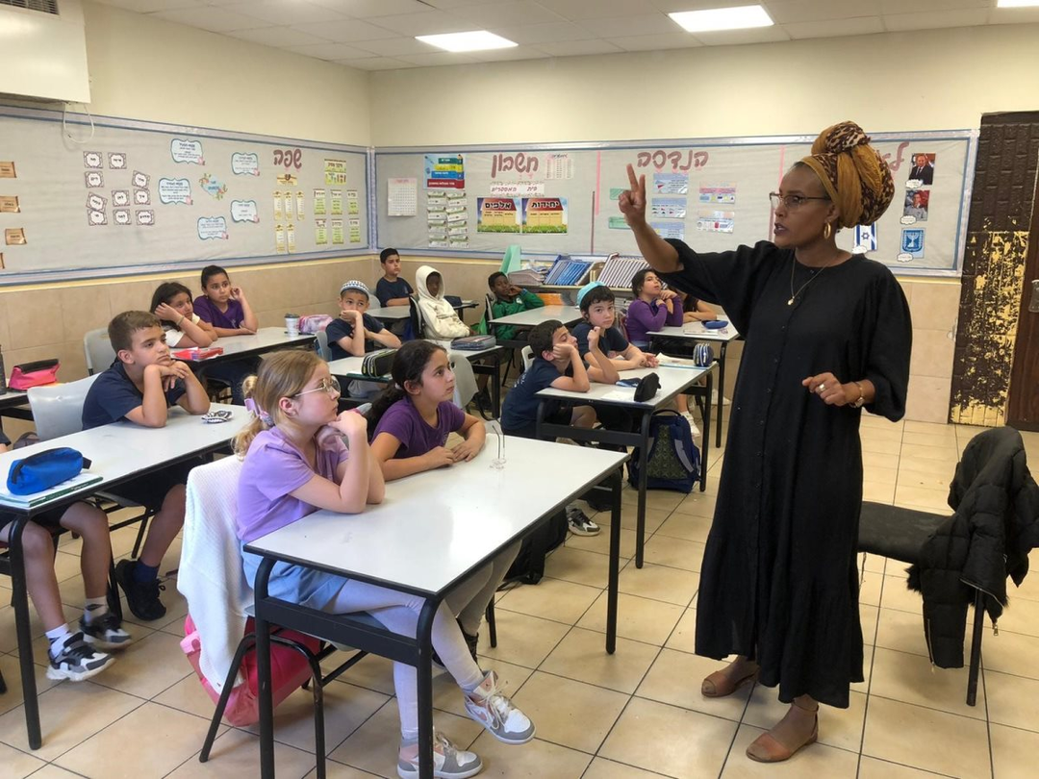
צילום: ענת מחנאי
זיווה גרמדאייט משדרות, מקדישה את חייה לחינוך ומספרת את סיפור המסע של יהודי אתיופיה לישראל
לדור הצעיר בארץ

Slide 13
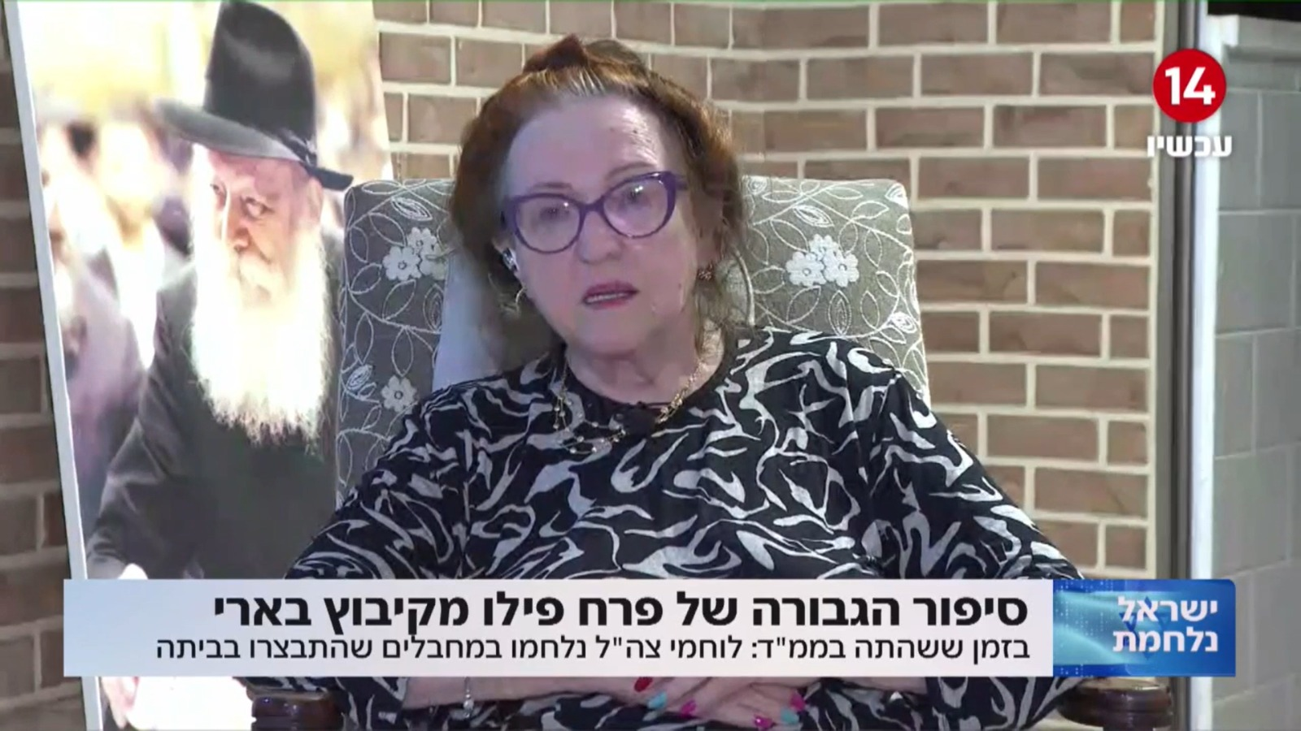
ערוץ 14
פרח פילו בת ה-75 ברחה מהונגריה לישראל עם הוריה ניצולי השואה וכעבור מספר שנים הגיעה לקיבוץ בארי, שם בנתה את חייה.
ב07.10 התבצרו בביתה 12 מחבלים והיא ניצלה.

